Slide 1
BEVEZETÉS.
ALAPSZÖVETEK, BŐR
Semmelweis Egyetem,
Anatómiai, Szövet- és Fejlődéstani Intézet
Dr. Kocsis Katalin
2019.02.07.

Slide 2

Anatómiai, Szövet- és Fejlődéstani Intézet
intézetvezető: Dr. Szél Ágoston
Anatómia, GYTK hallgatók számára
tantárgyi előadó:
Dr. Csáki Ágnes egyetemi docens
tanulmányi felelős:
Dr. Kocsis Katalin egyetemi adjunktus
intézeti honlap:
http://semmelweis.hu/anatomia/
login name: educatio
password: Semmelweis1769
e-learning, SeKA kód a demonstrációhoz és a vizsgához

Slide 3
SZÖVET DEFINÍCIÓJA
A szervezetet felépítő sejtek különféle feladatok megvalósítására
specializálódott, ún. differenciálódott sejtek.
A szövet azonos alakú és működésű sejtek összessége:
- sejtekből és
- sejtközötti állományból áll.
Sejt – Szövet- Szerv - Szervrendszer - Szervezet
Szervek az alapszövetekből a szerveződés magasabb szintjét képező komplexek.
Szervrendszer több szerv együttese, ami a szervezet számára fontos életfunkciók
kivitelezésben játszik szerepet.

Slide 4
ALAPSZÖVETEK
I. HÁMSZÖVET
II. KÖTŐ- ÉS TÁMASZTÓSZÖVET
III. IZOMSZÖVET
IV. IDEGSZÖVET

Slide 5
HÁMSZÖVET
Érmentes
Nincs sejtközötti állomány
A sejtek szorosan egymás mellett helyezkednek el
Külső - belső testfelszíneket borít (fedőhám)
Váladéktermelés (mirigyhám)
Érzőfunkciók (érzékhám)

Slide 6
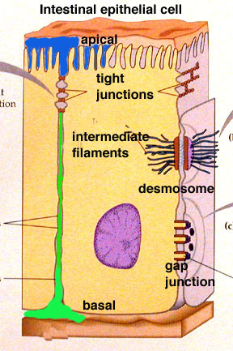
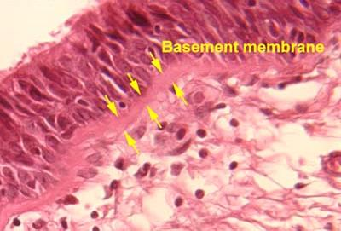
A HÁMSEJT ÁLTALÁNOS JELLEMZŐI
FELSZÍNEK:
Bazális
Luminális (apikális)
Laterális
LAMINA BASALIS (ALAPHÁRTYA) (membrana basalis)
A hámsejt kötőszövet felé eső oldalán (bazális felszín)
A sejtek ezen az alaphártyán ülnek
FELADATA:
Rögzítés
Gát (megakadályozza a kötőszöveti sejtek benyomulását a
hámba – rák)
Hámregeneráció

Slide 7
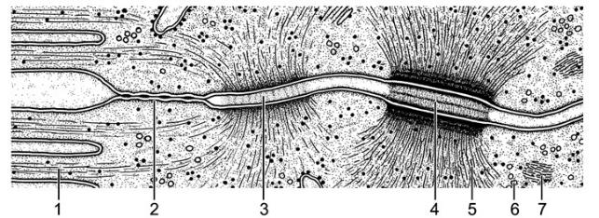
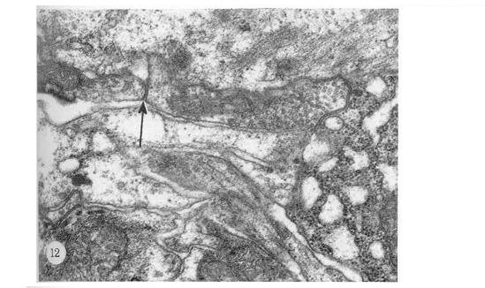
A HÁMSEJT ÁLTALÁNOS JELLEMZŐI
LATERÁLIS FELSZÍN
Sejtadhéziós molekulák
Sejtkacsoló struktúrák:
Tight junction (zonula occludens)
Zonula adherens
Macula adherens (desmosoma)
Nexus (gap junction)
Mikroboholy
Zonula occludens
Zonula adherens
Desmosoma
Tonofilamentumok
Gap junction

Slide 8
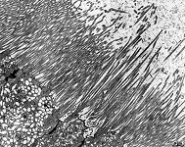
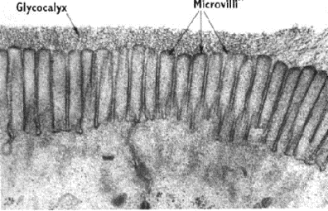
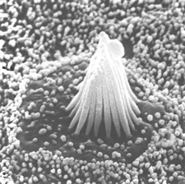
A HÁMSEJT ÁLTALÁNOS JELLEMZŐI
APIKÁLIS FELSZÍN
lumen felé eső felszín
FELSZÍNT NÖVELŐ SPECIALIZÁCIÓK:
Mikroboholy (mikrovilli, vékonybél)
Stereocílium (mellékhere csatornákban)
a sejtfelszín kesztyűujjszerű kitüremkedései
Tengelyben aktin filamentum
MOZGÁSÉRT FELELŐS SPECIALIZÁCIÓ:
Csilló (kinocílium, légzőrendszerben, méh,petevezető)
Aktív mozgásra képes cytoplazma nyúlvány
9+2 pár mikrotubulus és dineinmolekulák
stereocilium
kinocilium

Slide 9
A HÁMOK OSZTÁLYOZÁSA
FUNKCIÓ ALAPJÁN:
- Fedőhám
- Mirigyhám
- Érzékhám
- Pigmenthám

Slide 10
A HÁMOK OSZTÁLYOZÁSA
A SEJTRÉTEG SZÁMA SZERINT:
- Egyrétegű (1 sejtsor)
- Többrétegű (több sejtsor)
A SEJTEK ALAKJA SZERINT:
- Laphám
- Köbhám
- Hengerhám
- Átmeneti hám (urothel)

Slide 11
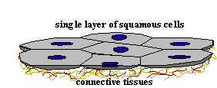
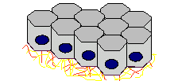
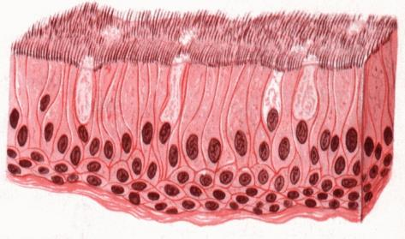
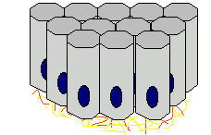
EGYRÉTEGŰ HÁMOK
- EGYRÉTEGŰ LAPHÁM
- EGYRÉTEGŰ KÖBHÁM
- EGYRÉTEGŰ HENGERHÁM
- EGYRÉTEGŰ, TÖBBMAGSOROS HENGERHÁM
Egyrétegű laphám
Egyrétegű köbhám
Egyrétegű, többmagsoros
csillós hengerhám
Egyrétegű hengerhám

Slide 12
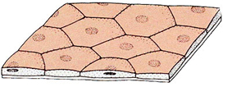
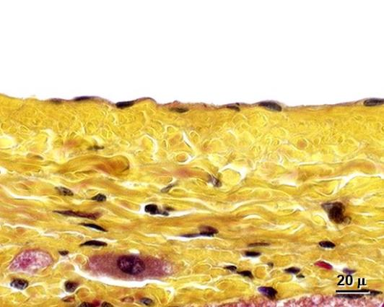
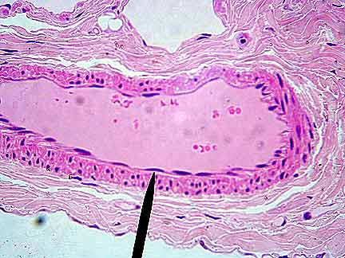
EGYRÉTEGŰ LAPHÁM
ellapult sejtek, sejtek szélesebbek
sejtmag ellapult
tüdő alveolusok felszínei
kapillárisok falai, vér-és nyirokerek falai (endothel)
savós hártyák hámja (mesothel)
mesothel
endothel

Slide 13
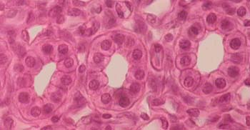
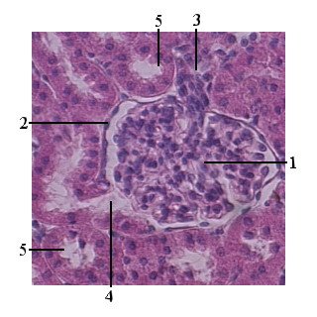
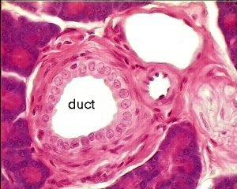
EGYRÉTEGŰ KÖBHÁM
sejtek hasáb vagy csonka gúla alakúak
magasság, szélesség azonos
kerek mag középen
petefészek hámja, egyes vese tubulusok hámja
amnionhám, mirigy kivezetőcső
Tubulus proximalis
Egyrétegű köbhám
kivezetőcső

Slide 14
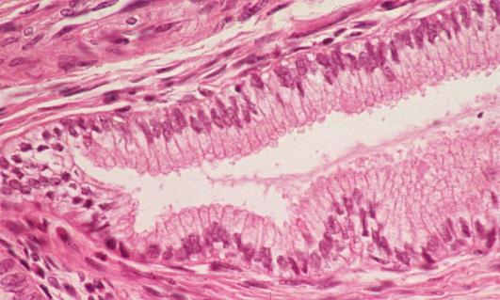
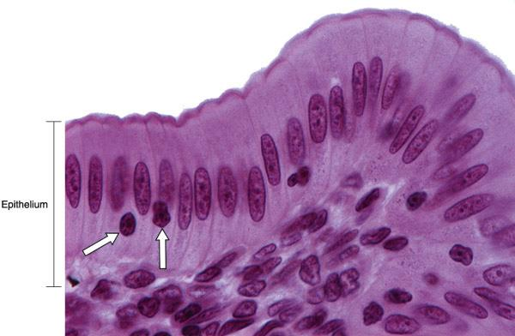
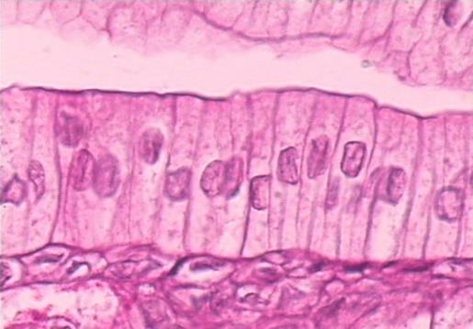
EGYRÉTEGŰ HENGERHÁM
henger alakú sejtek
sejtek magassága nagyobb, mint a szélessége
sejtmag bazálisan, alapra merőlegesen
gyomor-vékony-vastagbél, epehólyag
Egyrétegű hengerhám, gyomor

Slide 15
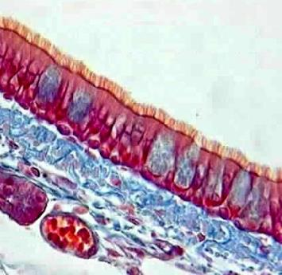
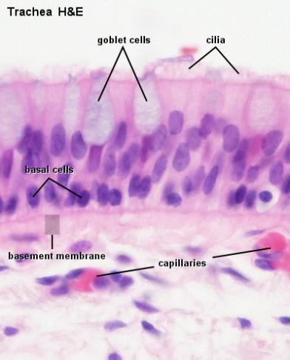
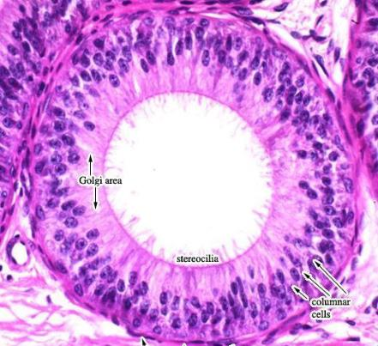
EGYRÉTEGŰ TÖBBMAGSOROS HENGERHÁM
csillók
sejtek mindegyike érintkezik a lamina basalissal
a sejtek különböző nagyságúak – a sejtmagok különböző magasságban
kinociliummal rendelkező formája – respirátiós hám - légutakban
stereociliummal rendelkező formája – mellékhere csatornákban
Ductus epididymis

Slide 16
TÖBBRÉTEGŰ HÁMOK
OSZTÁLYOZÁSA:
A legfelső sejt alakja alapján
- TÖBBRÉTEGŰ LAPHÁM
- TÖBBRÉTEGŰ KÖBHÁM
- TÖBBRÉTEGŰ HENGERHÁM
- UROTHELIUM

Slide 17
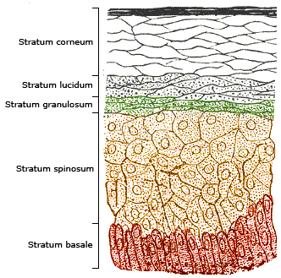
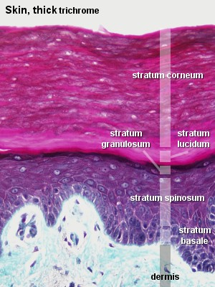
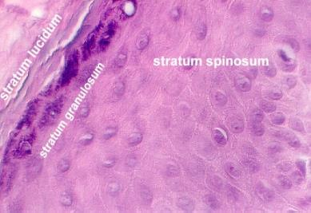
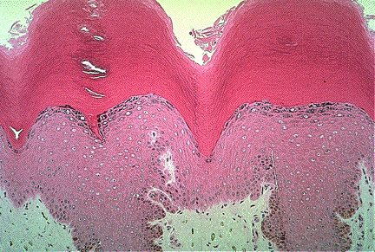
TÖBBRÉTEGŰ ELSZARUSODÓ
LAPHÁM
nagyobb mechanikai igénybevételnek kitett területeken
több, egymásra épülő sejtréteg
szaru véd a kiszáradástól
bőr
- Stratum basale (germinativum)
- Stratum polygonale (spinosum)
- Stratum granulosum
- Stratum lucidum
- Stratum corneum
bőr

Slide 18
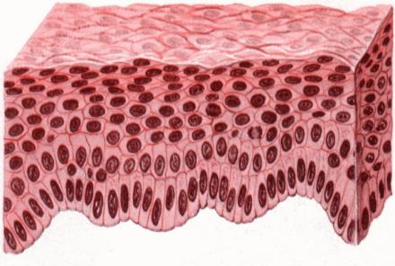
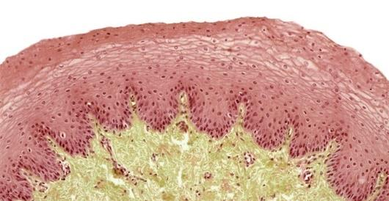
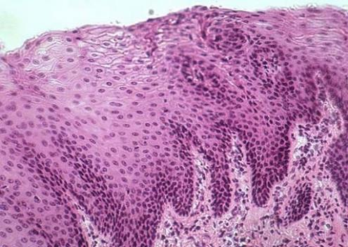
TÖBBRÉTEGŰ EL NEM SZARUSODÓ LAPHÁM
mechanikai igénybevételnek kitett helyeken
szaru hiányzik
testnedvek tartják nedvesen ezeket a területeket
szájüreg, nyelőcső, hüvely, végbélnyílás, szaruhártya
Stratum basale (germinativum)
Stratum polygonale (spinosum)
Stratum planocellulare
Stratum planocellulare
Stratum polygonale
Stratum basale
nyelőcső

Slide 19
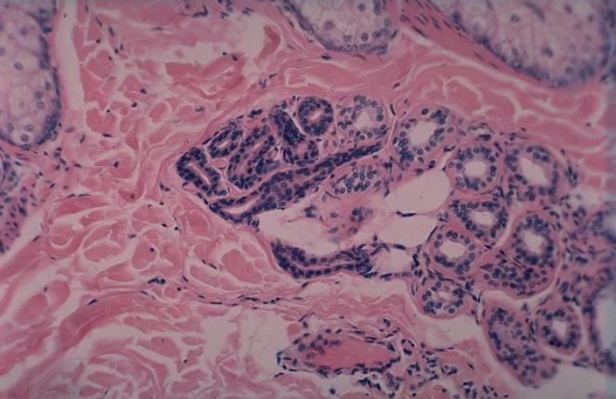
TÖBBRÉTEGŰ KÖBHÁM
bazális és a felszíni rétegben köbsejtek
verejtékmirigy kivezetőcsövek
kivezetőcső
Merocrin mirigy

Slide 20
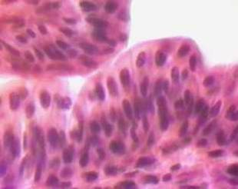
TÖBBRÉTEGŰ HENGERHÁM
a bazális és a felszíni rétegben hengerhámsejtek
exokrin mirigyek nagy kivezetőcsöve, kötőhártya áthajlása, férfi húgycső

Slide 21
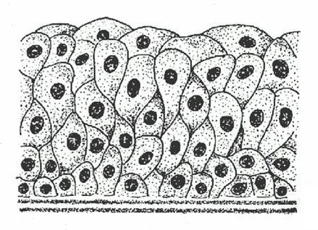
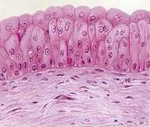
UROTHELIUM
többrétegű köbhámnak felel meg
vesemedence felszínén, vesevezeték üreg felé tekintő részén,
húgyhólyag belső felszínén, a húgycső kezdeti szakaszában
körte és esernyő alakú sejtek több rétegben
ozmotikus nyomást képesek elviselni
Esernyő sejtek
Körte alakú sejtek
rétege
Bazális réteg

Slide 22
MIRIGYHÁMOK OSZTÁLYOZÁSA
Endokrin mirigyek - nincs kivezetőcső, a vérbe ürítik a termelt hormont, külön fejezet
Exokrin mirigyek
szekréciós tevékenységre specializálódott sejtek
1. EGYSEJTŰ
- Egyedi mirigyhámsejtek
2. TÖBBSEJTŰ
- Mirigyhámsejtek kisebb-nagyobb csoportokat, szerveket képeznek

Slide 23
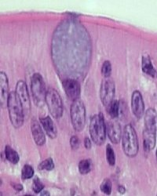
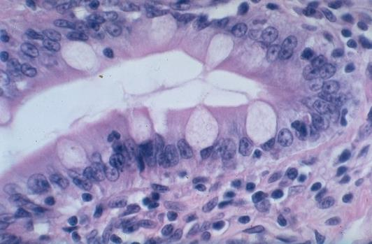
EGYSEJTŰ MIRIGYEK
KEHELYSEJTEK
- felszíni hámsejtek között
- kehelyre emlékeztető formájú
- mucint (hidrofil glikoprotein) termel
- a megtermelt sűrű váladék a sejt apikális részében található
- a sejtmag a „kehely” alsó részében helyezkedik el
- a légutak és a bélrendszer hámjában
Kehelysejt, duodenum
kehelysejt

Slide 24
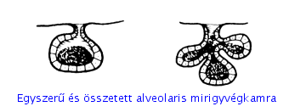
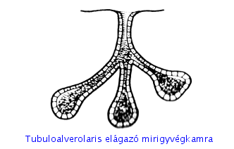
TÖBBSEJTŰ MIRIGYEK OSZTÁLYOZÁSA
AZ EXOCRIN MIRIGY ELVÁLASZTÓ DARABJÁNAK ALAKJA SZERINT
- BOGYÓS (alveolaris)
- CSÖVES (tubulosus)
- TUBULO-ALVEOLARIS

Slide 25
EGYES MIRIGYVÉGKAMRÁK OSZTÁLYOZÁSA
A TERMELT VÁLADÉK KÉMIAI JELLEGE SZERINT
- NYÁKOS (MUCINOSUS)
- SAVÓS (SEROSUS)

Slide 26
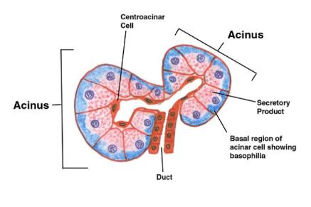
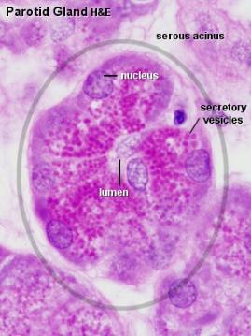
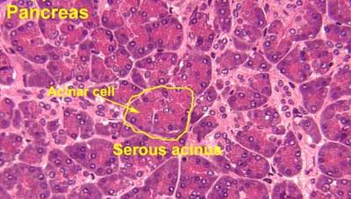
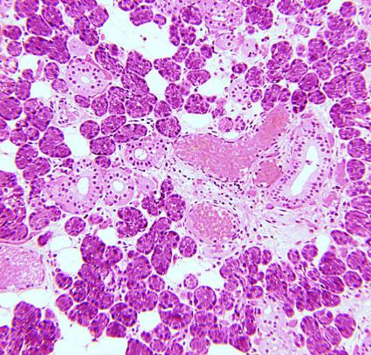
SAVÓS (SEROSUS) VÉGKAMRÁK
- a sejtek enzimekben gazdag váladékot termelnek
- mirigy lumene szűk
- sejtek cytoplazmája bazophilan festődik a magas durva
endoplazmás retikulum tartalma miatt
- fültőmirigy (parotis), pancreas exokrin része
Serosus acini
Serosus acinus
parotis

Slide 27
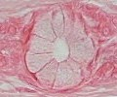
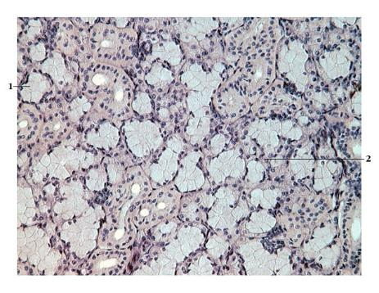
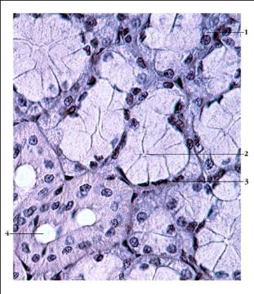
NYÁKOS (MUCINOSUS) MIRIGYVÉGKAMRÁK
- magas szénhidrát tartalmú, tapadós váladékot termelnek
- a végkamra lumene tág
- a sűrű váladék miatt a sejtmag lelapított, a mirigysejtek bazális részén látható
- a cytoplazma világos, habos
- a mucint speciális festékkel (mucikarmin) vagy PAS-reakcióval tehetjük láthatóvá
- nyelv alatti mirigy (glandula sublingualis), állkapocs alatti mirigy (glandula
submandibularis)
Mucinosus acini
Mucinosus acini
Glandula submandibularis (HE)
Glandula submandibularis

Slide 28
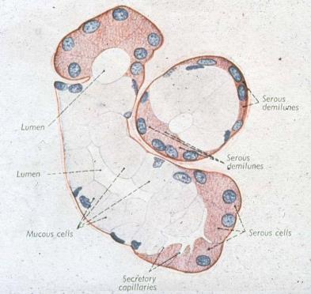

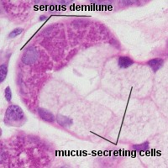
KEVERT (SEROMUCINOSUS) MIRIGYEK
GIANUZZI-FÉLE FÉLHOLD:
mucinosus mirigyvégkamra végén egy serosus sapka
mind serosus, mind mucinosus váladékot termel
lysosim – antimikrobális hatás – nyálkahártya védeleme
glandula sublingualis et submandibularis
Mucinosus acinus
Gianuzzi-féle félhold
Serosus sapka
Gianuzzi-féle félhold

Slide 29
MIRIGYEK OSZTÁLYOZÁSA A VÁLADÉK
KIÜRÍTÉSÉNEK MÓDJA SZERINT
- MEROKRIN
- APOKRIN
- HOLOKRIN

Slide 30
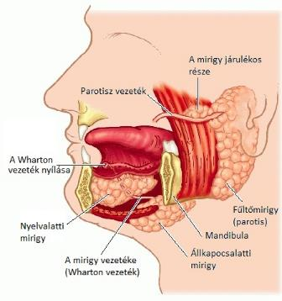
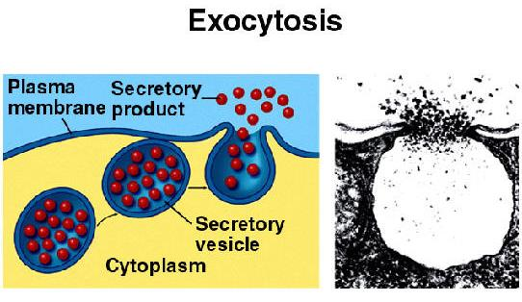
MEROKRIN SZEKRÉCIÓ
- gyakori
- a termelt váladékot legtöbb esetben membrán veszi körül, majd exocytosissal ürül ki a sejtből
- ez az ürítési mód nem jár cytoplazma veszteséggel
- hasnyálmirigy, gyomormirigyek, nyálmirigyek, verejtékmirigy

Slide 31
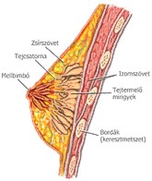


APOKRIN SZEKRÉCIÓ
ritka
a termelt váladék a sejt apikális cytoplazmájának egy kis részével leválik
a laktáló emlőben a zsírcseppek ily módon kerülnek az anyatejbe
illatmirigyek
Apokrin szekréció

Slide 32



HOLOKRIN SZEKRÉCIÓ
- a szekréció során a mirigysejt teljes egészben átalakul váladékká
- csak a bőrben levő faggyúmirigy
1. Szőrszál
2. Faggyúmirigy
3. Bulbus
4. Kötőszöveti papilla
5. Verejtékmirigy
Faggyúmirigy

Slide 33





ÉRZÉKHÁM
szaglórostok
- érzékszervekben
- a külvilág egyes ingereinek felvételére specializálódtak
- érzékhámsejtek a támasztósejtek közé ékelődnek
- sejtjei szoros kapcsolatban vannak idegrostokkal és –végződésekkel
- szaglóhám, halló-egyensúlyozó szerv szőrsejtjei, ízlelőbimbók a nyelvben
ízlelőbimbó
szőrsejtek

Slide 34

PIGMENTHÁM
- a sejtek citoplazmájában melanint tartalmazó membránnal körülhatárolt pigmentszemcsék (barna)
- szem ideghártyájában lévő pigment réteg, védelem

Slide 35
KÖTŐSZÖVET
- a sejtek nem fekszenek szorosan egymás mellé
- közöttük sejt közötti tér található, amit kötőszöveti rostok és alapállomány tölt ki
(extracelluláris mátrix)
EXTRACELLULÁRIS MÁTRIX:
- ROSTOK: kollagén
elastikus
retikuláris
- ALAPÁLLOMÁNY: proteoglykánok
glükózaminoglikánok
adhéziós molekulák
inorganikus sók
- ezeket az anyagokat bizonyos kötőszöveti sejtek termelik
- a szervek és szerv rendszerek összetartásában van szerepe

Slide 36
A KÖTŐSZÖVET KOMPONENSEI
SEJTEK EXTRACELLULÁRIS MÁTRIX
fix
mobil
rostok
alapállomány
fibrocyta
reticulum sejt
adipocyta
melanocyta
mesoblast
macrophag
hízósejt
plasmasejt
granulocyta
(neutrophil,
eosinophil)
proteoglycan
glycosaminoglycan
adhéziós
glycoproteinek
kollagen
elasticus
reticularis
fibrillin
hyaluronsav
chondroitin- sulphat
heparan-sulphate
keratan-sulphate
dermatan-sulphate
fibronektin
laminin
tenascin
enactin
trombospondin

Slide 37
EXTRACELLULÁRIS MÁTRIX
(SEJTKÖZÖTTI ÁLLOMÁNY)
- kötőszöveti rostok
- amorf alapállomány
- azokat egymással és a kötőszöveti sejtekkel összekapcsoló adhéziós
molekulákból áll
- meghatározza a szövet fizikai tulajdonságait

Slide 38

EXTRACELLULÁRIS MÁTRIX
I. AMORF ALAPÁLLOMÁNY
A rostok és a sejtek közötti teret filamentosus molekulák töltik ki
Glükózaminoglikánokból és fehérjékből álló proteoglikánok és más, pl. adhéziós molekulák építik fel
GLÜKÓZAMINOGLIKÁNOK (GAG):
Ismétlődő diszacharid egységekből álló nem elágazódó szénhidrátláncok
IDETARTOZNAK:
Hialuronsav,
Kondroitin - 4 -6 szulfát
Dermatán és keratán-szulfát

Slide 39
EXTRACELLULÁRIS MÁTRIX
II. KÖTŐSZÖVET ROSTJAI
- KOLLAGÉN
- RETIKULÁRIS
- ELASZTIKUS

Slide 40



KOLLAGÉN ROSTOK (ENYVADÓ ROST)
- húzással szemben ellenálló
- főzés hatására oldódik és kocsonyás enyvet képez
- kocsonyás állapotban nagy mennyiségű vizet képes megkötni (pl.kocsonyafőzés)
- kollagén rostok vékonyabb-vastagabb kötegeket alkotnak
- kollagén rost kollagén fibrillumokból épül fel
- fibrillumok tropokollagén molekulákból állnak, amelyet három helikális polipeptidlánc (α-lánc) alkot
Kollagén rostok

Slide 41
KOLLAGÉN ROSTOK TÍPUSAI
I-es TÍPUSÚ KOLLAGÉN:
- Az összes kollagén 90%-át teszi ki
- Bőr, ín, szalagok, szervtokok, csont
II-es TÍPUSÚ KOLLAGÉN:
- Porcszövet, csigolyaközti porckorong nuvleus pulposusa,
III-as TÍPUSÚ KOLLAGÉN:
- Retikuláris rostok,
- Ér fala, vese, lép kötőszöveti komponense

Slide 42
KOLLAGÉN ROSTOK TÍPUSAI
IV-es TÍPUSÚ KOLLAGÉN:
- Lamina basalis
V-ös TÍPUSÚ KOLLAGÉN:
- Bőr, szaruhártya, rácsrost

Slide 43


RETIKULÁRIS ROST (RÁCSROST)
az igen vékony rostok finom hálózatot képeznek
retikuláris sejtek termelik
- a nyirok- és vérképző szervek (csontvelő, lép, tonsillák, nyirokcsomók) vázát
alkotja
- a rostokat ezüstimpregnációval tüntethetjük fel
- a rostok a kollagénrost egyik típusából (III. típus) épül fel
Retikuláris rostok, ezüst impregnáció

Slide 44



ELASZTIKUS ROST (RUGALMAS ROST)
- nyújtható, majd elengedve visszanyeri eredeti hosszát
- főzéssel nem oldható
- szakítószilárdságuk kisebb, mint a kollagén rosté
- a rostok egyenletes vastagságúak, rúgószerűen felcsavarodott vékony
fonalak
- tüdő és a nagy erek falában
- speciális festésekkel: pl. orcein barnára festődnek a rostok
- a rugalmas rostok anyagát, az elasztint és a fibrillint fibroblastok és simaizomsejtek termelik
Elastikus rostok, aorta, orcein

Slide 45
KÖTŐSZÖVET SEJTJEI
I. FIX SEJTEK
- fibroblast
- fibrocyta
- zsírsejtek
- reticulum sejt
II. MOBILIS SEJTEK
- macrophag
- hízósejt
- lymphocyta
- plasmasejt
- granulocyta

Slide 46


FIX SEJTEK
I. FIBROBLAST:
- aktív sejt
- az extracelluláris mátrix rostjait termelő sejtféleség
- ovális, hólyag alakú mag és magvacska
- cytoplazmája nyúlványos, sok durva endoplazmás retikulumot tartalmaz, emiatt
bazophil festődésű

Slide 47

FIX SEJTEK
II. FIBROCYTA:
- a fibroblast inaktív formája
- orsó alakú sejt
- sejtmagja lapos, kihegyezett végű
- plazmája szerkezetszegény
fibroblast
fibrocyta

Slide 48


ZSÍRSEJTEK (ADIPOCYTA)
FEHÉR ZSÍRSEJT
- gömbölyű, „pecsétgyűrű alakú” sejt
- a sejt térfogatának túlnyomó részét egyetlen zsírcsepp tölti ki
- cytoplazmát a zsírcsepp a szélére szorítja, emiatt vékony vonalként látszik
- a sejtmag lapos, oldalra szorul
- csoportokat alkotnak
- felesleges táplálékot zsír formájában raktározza
- térkitöltő szerep, az erek körüli zsírszövet mechanikai védelmet
nyújt (talp-fartájék)
adipocyta

Slide 49



BARNA ZSÍRSZÖVET
- a zsírsejteket lipokróm (lipidtermészetű pigment) tölti ki
- trigliceridek és lipidek több kis csepp formában
- sejtmag középen
- cytoplazmában mitokondriumok, glikogén
HŐTERMELÉS:
- termogenin csatornán át jutnak a protonok vissza a mitokondrium belső
membránjába, ami során hő keletkezik
- erősen vascularizált
- szimpatikus beidegzés
Barna zsírszövet
Barna zsírszövet

Slide 50

MOBILIS SEJTEK
MACROPHAG:
- a vér monocytái a kötőszövetbe jutva macrophággá alakulnak
- phagocytosis
- szerepe van a gyulladásban
- gyulladás során aktiválódnak, méretük megnő, lysosomális
enzimek mennyisége megnő, megerősödik és hatékonyabbá válik phagocytáló
képességük
- magja bab alakú, excentrikusan helyezkedik el
- cytoplazmája a bekebelezett anyagokat tartalmazó granulumokat (phagosoma)
tartalmaz

Slide 51



HÍZÓSEJT
- polymorph sejtek
- cytoplasma basophil
- kötőszöveten kívül erek mentén
- heparint, hisztamint és serotonint tartalmazó szemcsék
hisztamin különböző kiváltó okok hatására (fizikai károsodás, égés, antitset-hízósejt kötődés) kiszabadulnak a sejtből. Az ereket
tágítja, hörgők simaizmának görcsét, fokozott nyákszekréciót okoz, növeli az erek permeabilitását, így a vérbőlfolyadék lép
ki a környező kötőszövetbe duzzanatot, gyulladásos tüneteket okozva.Elsődleges mediátora az anaphylaxiás reakciónak
és a bőr-nyálkahártya allergiás folyamatainak.
hízósejt
hízósejt

Slide 52


LYMPHOCYTA
- kis, kerek sötét magvú sejt
- keskeny cytoplazma szegély
- az immunrendszer sejtjei, amelyek a vér- és nyirokerekből a kötőszövetbe
juthatnak
lymphocyta
lypmphocyta

Slide 53


PLAZMASEJT
- magjuk excentrikus elhelyezkedésű, „kerékküllőszerű” chromatinszerkezettel
- a „B”-lymphocyták végső alakjai, amelyek immunglobulin termelésért felelős
sejtek
plazmasejt
plazmasejt

Slide 54

NEUTROPHYL GRANULOCYTA
- érfalon keresztül jutnak a kötőszövetbe
- kerek sejt, magja 2-3 lebenyből áll
- cytoplazmája halvány
- a bakteriumok elleni sejtes immunvédekezés fontos elemei
acut gyulladásos folyamatok során az érendothel mentén vándorolnak, majd az érfalon keresztül elsőként
nagy számban a gyulladás helyére jutnak (emigratio). A gyulladás első 24-48 órájában a gyulladásos
beszűrődés (infiltratio) nagy mennyiségben neutrophil granulocytát tartalmaz
Neutrophyl granulocyta

Slide 55
A KÖTŐSZÖVET OSZTÁLYOZÁSA
éretlen, embrionális kötőszövet
laza rostos kötőszövet
tömött rostos (rendezett, rendezetlen) kötőszövet
retikuláris kötőszövet
sejtdús kötőszövet
elasztikus kötőszövet
zsírszövet
vér

Slide 56


ÉRETLEN, EMBRIONÁLIS KÖTŐSZÖVET
(MESENCHYMA)
- primitív kötőszövet
- felnőtt szervezetben nemigen fordul elő
- sebgyógyulás kapcsán képződő sarjszövet ilyen embrionális típusú szövet
- sejtjei orsó vagy csillag alakúak, nyúlványokkal rendelkeznek
- éretlen kötőszövet a magzat köldökzsinórjának szövete (Warthon-féle
kocsonya)
- a kocsonya állományában korai magzatban a mesenchymasejtek dominálnak, majd terhesség
vége felé fibroblastok veszik át a helyüket és kollagén rostképződés indul meg
- a kocsonyás szövet védi a köldökzsinórban futó ereket, amelyek a magzat táplálásában
vesznek részt
Mesenchyma sejtek
Mesenchyma sejtek

Slide 57

LAZA ROSTOS KÖTŐSZÖVET
- főleg kollagén rostokból épül fel
- leggyakrabban előforduló rostféleség
- hézagpótló szerepe van, az erek és idegek körül is megtalálható
Laza rostos kötőszövet

Slide 58
TÖMÖTT ROSTOS KÖTŐSZÖVET
- RENDEZETT
- RENDEZETLEN

Slide 59

RENDEZETT TÖMÖTT ROSTOS KÖTŐSZÖVET
- Inak (tendo) és szalagok
- a kollagén rostok párhuzamosan haladó rostkötegeket alkotnak
- a kötegekben ínsejteket (tendocyta) láthatunk
- a sejtek magja kihegyezett pálcikára emlékeztetnek
- az ínsejtek inaktív fibrocyták
tendon
tendocyta

Slide 60

RENDEZETLEN TÖMÖTT ROSTOS KÖTŐSZÖVET
  - a kollagén rostkötegek szabálytalanul, a tér minden irányába futnak
  - bőr dermis
dermis

Slide 61


RETIKULÁRIS KÖTŐSZÖVET
- nyúlványos kötőszöveti sejtek (retikuláris sejtek)
- retikuláris rostokat termelnek
- a rostok finom hálós szerkezetet hoznak létre
- a vérképző és a lymphatikus (nyirok) szervek vázát (lép, nyirokcsomó, tonsilla,
csontvelő)
Retikuláris rostok

Slide 62


SEJTDÚS KÖTŐSZÖVET
- a kötőszövet sejtes elemei dominálnak
- a sejtek között kevesebb rostot találunk
- Méhnyálkahártya (endometrium), petefészek
endometrium
endometrium

Slide 63
TÁMASZTÓSZÖVET
- PORCSZÖVET
- CSONTSZÖVET

Slide 64
PORCSZÖVET
- nyomással szembeni rugalmas ellenálló képesség
- rugalmas szilárdság
- kismértékű hajlíthatóság
- érmentes, táplálása diffúzió útján történik a porchártya felől
TÍPUSAI:
- hyalinporc
- rugalmas porc
- rostos porc

Slide 65
HYALINPORC (ÜVEGPORC)
PORCSEJTEK (chondrocyta):
- kerek hólyagszerű sejtek, nucleolus
- világos cytoplazmával
- 2 - 4 chondrocytát egy vékony basophil festődésű un. porctok veszi körül
EXTRACELLULÁRIS MÁTRIX:
- porcsejtek által termelt kollagén rostok és egyéb molekulák, pl. proteoglikán alkotja
- a porctok körüli alapállomány basophil festődésű, ezt porcudvarnak nevezzük
- az amorf állomány teljesen elfedi a rostokat
CHONDRON:
- A porcudvar és a porctok által határolt 2 - 4 chondrocyta a porc egységét, a
chondront alkotja
- Ízületek felszínén, légutak porcai, bordaporcok

Slide 66


HYALINPORC
chondron
Hyalinporc, chondrocyta

Slide 67


PERICHONDRIUM (PORCHÁRTYA)
- porc felszínét borítja
- innen történik a porcsejtek képzése és a porc táplálása
Külső réteg
perichondrium
Belső réteg
Hyalin porc

Slide 68


ELASZTIKUS PORC (RUGALMAS PORC)
- szöveti szerkezet hasonló a hyalinporcéhoz
- alapállományban elasztikus rostok
- chondronok kisebbek, kevesebb porcsejt
- fülkagylóban, gégefedőben, fülkürtben, gége egyes kisebb porcaiban
Elasztikus rost
Elasztikus rostok
Chondrocyta
chondrocyta

Slide 69

ROSTOS PORC
- alapállományt kollagén roskötegek képezik
- kötegek között helyezkednek el a chondrocyták
- a chondronok kicsik, 1-1 chondrocyta
- hiányzik a perichondrium
- szoros kapcsolatban áll a környező tömött rostos kötőszövettel
- discus, meniscus,
- csigolyaközti porckorong külső gyűrű (anulus fibrosus),
- symphysis
Collagén I-es típus
Chondrocyta

Slide 70
CSONTSZÖVET
A csontszövet mechanikai feladatát az alapállomány biztosítja
Az alapállomány rostjai a nyújtásnak, nyíróerőknek, csavarásnak, míg az
alapállomány anorganikus elemei az összenyomásnak állnak ellen
CSONTSZÖVET:
- kötő-és támasztószövet sejtek
- sejtközötti alapállomány (intracelluláris mátrix)
A csontszövet sejtjei:
- osteoblastok
- osteocyták
- osteoclastok

Slide 71


OSTEOBLAST
- aktív, csontképző sejtek
- az intracelluláris mátrix szerves alkotóelemeit (osteoid) termelik
- csontfelszínén elhelyezkedő köb-vagy henger alakú sejtek
- elvesztik szintetizáló aktivitásukat és „csontba zárt” osteocytává alakulnak
osteoblast
osteoblast

Slide 72



OSTEOCYTA
- szilvamag alakú hosszúkás sejtek
- vékony, hosszú nyúlványok, amelyek a szomszédos csontsejteket kapcsolják össze
ill. diffúziós utat jelentenek a csont felszínén lévő erek felől a csont belsejében lévő
kapillárisok felé, ez az út fontos a csontsejtek táplásában
- Feladatuk: csontmátrix fenntartása és megújulásának elősegítése.
osteocyta
osteocyta
osteocyta

Slide 73




OSTEOCLAST
- a csontszövet lebontása (csont-lyzis – a csont szervetlen állományának lebontását H+ ionok
segítségével, a szerves állományt lysosomális enzimeivel bontja le)
- többmagvú óriássejt
- csontállomány felszínén, többnyire az általa kivájt üregben az ún. Howship-féle
lacunákban foglal helyet
osteoclast

Slide 74
CSONTSZÖVET SEJTKÖZÖTTI ALAPÁLLOMÁNY
(EXTRACELLULÁRIS MÁTRIX)
felépítése és tulajdonsága a csontszövet mechanikai jellegzetességét adja
szerves (organikus) és szervetlen (anorganikus) összetevők
SZERVES ÁLLOMÁNY (ORGANIKUS):
- osteoblastok által termelt I-es típusú kollagén
SZERVETLEN ÁLLOMÁNY (ANORGANIKUS):
kalciumfoszfát tartalmú hidroxi-apatit alkotja, amelyek kristályok formájában
kollagénfibrillumokhoz kötődnek

Slide 75


AZ ÉRETT CSONTSZÖVET SZERKEZETE
- lemezes szerkezet
- sejtközötti állomány koncentrikus elrendeződésű lemezekből épül fel, melyek
alapanyagát a szerves és szervetlen alkotók hozzák létre
- 3-20 körkörösen elhelyezkedő lemez (laminae speciales) egy ún. Havers-csatornát
vesz körül
- Havers-csatorna kis ereket és kötőszövetet tartalmaz
- csontlemezkéket szilvamag alakú üregek (lacunae ossea) tagolják, amelyekben az
osteocyták helyezkednek el
Havers-csatorna
Lacuna ossei
Laminae speciales
1
3
1
3
2
3
ostecyta

Slide 76
CSONTKÉPZÉS
DESMALIS
CHONDRALIS

Slide 77


DESMALIS CSONTOSODÁS
1. a meglévő embrionális kötőszövetben létrejönnek az osteoblastok
2. az osteoblastok megkezdik a csontmátrix termelését
3. csontmátrixba ágyazódva elvesztik aktivitásukat és osteocytákká alakulnak
4. kollagén rostok között mészsók rakódnak le
- koponyatető lapos csontjai, az állkapocs, a kulcscsont
mesenchyma
csontgerendák
osteocyta
csontgerenda
osteoblast
Desmalis csontosodás

Slide 78

CHONDRALIS CSONTOSODÁS
1. a mesenchyma először porcteleppé alakul
2. a porcállomány pusztul, elmeszesedik
3. az elpusztuló porc helyét az erekkel behatoló osteoblastok foglalják el
4. csontosodási pontok alakulnak ki a hosszú csöves csontok középső részén
(diaphysis)
5. a csontosodás a csontok végrészei felé (epiphysis) halad
6. a kialakult csontos részeket egy kis keskeny porclemez (epiphysis porclemez)
köti össze
Epiphysis porclemez
Csontosodás elsődleges központja
Csontosodás
másodlagos
központja

Slide 79


EPIPHYSIS PORC
- a csontok hosszirányú növekedését biztosítja
- mindaddig megmarad, amíg a csont el nem éri végleges hosszát
- a diaphysis és epiphysis a porc megszűnése után egymással összeforr
- a diaphysis vastagságbeli fejlődése a csonthártya felől történik
Epiphysis
porclemez
diaphysis
epiphysis
Epiphysis porclemez

Slide 80
IZOMSZÖVET
SZÖVETTANI JELLEGZETESSÉG ALAPJÁN:
- HARÁNTCSÍKOLT
- SIMAIZOM SZÖVETRE oszthatjuk
HARÁNTCSÍKOLT IZOM ALCSOPORTJAI:
- Vázizom
- Zsigeri izom
- Szívizom

Slide 81
VÁZIZOM (MUSCULUS)
- alapegysége a sokmagú izomrost, amelyben harántcsíkolat figyelhető meg
- akaratunktól függő működésű, gyors, erőteljes összehúzódásra képes, gyorsan
fárad

Slide 82


HARÁNTCSÍKOLT IZOMROST
- hosszú, henger alakú, el nem ágazódó óriássejt
- a sejtmembrán (sarcolemma) alatt számos ellapult sejtmag
- izomrostok hossza néhány mm-től 30-40 cm,
- izomrostok átmérője 10-100µm
- izomrostban harántcsíkolatot mutató kontraktilis elemek (myofibrillum)
sarcolemma
Harántcsíkolt
izomrost
nucleus

Slide 83

MYOFIBRILLUMOK
- vékony aktin és vastagabb miozin filamentumok
- a harántcsíkolatot a filamentumok periodikus egymásba ékelődése hozza
létre
- világos csík (I-csík) - aktin (vékony) filamentum
- sötét csík (A-csík) - miozin (vastag) filamentum

Slide 84



SARCOMER
- az I-csík közepén további vékony, sötét vonal látható, amit Z-
vonalnak nevezünk
- a két Z-vonal közé eső ismétlődő szakaszokat sarcomereknek
nevezzük
- sarcomer - az izom működési egysége
I-csík
M-csík
Z-vonal
A-csík
Z-vonal
sarcomer

Slide 85


ZSIGERI (VISCERALIS) IZOMSZÖVET
- azonos szerkezetű a vázizommal
- a csontos váztól független
- lágyrészekben (nyelv, nyelőcső felső része)
nyelvizom

Slide 86

SZÍVIZOM
- ritmikus összehúzódásra képes
- egy, vagy két magvú szívizom sejtek hálózata
- szívizom sejtek harántcsíkolatot mutatnak
SZÍVIZOM SEJTEK:
- a szívizom funkcionális egységei
- „Y” - alak
- középen elhelyezkedő, ovális mag
- magvacska
- speciális kapcsoló struktúrával (discus intercalárisokkal, Eberth-féle
vonalak)
nucleus
Szívizom
sejt

Slide 87


DISCUS INTERCALARIS
- szívizomsejt kesztyűujjszerű nyúlványai, ami a másik szívizomsejt megfelelő
bemélyedéseibe illeszkedik
ÁLL:
- zonula adherens
- desmosoma
- gap junction (gap junctionnak köszönhetően az ingerület továbbhalad sejtről-
sejtre)
- szívizomsejtek kisebb hányada ingerület képzésére és tovavezetésére
specializálódott
Dicus intercalaris
Discus
intecalaris
Discus intecalaris

Slide 88



SIMAIZOM
- harántcsíkolatot nem mutat, összehúzódásra képes
- simaizom szövettani egysége a simaizomsejt (myocyta)
- belső szervek falában
SIMAIZOMSEJT:
- egymagvú orsó alakú
- magja pálcika alakú, végei lekerekítettek, a sejt közepén foglal helyet
- kontraktilis komponensek: az aktin és a miozin filamentumok (elrendeződésük
szabálytalan, ezért nem láthatunk harántcsíkolatat)
Simaizom sejt
Simaizom
érfalban
nucleus
nucleus
1. nucleus, 2. simaizom sejt

Slide 89
IDEGSZÖVET

Slide 90


IDEGSZÖVET FELÉPÍTÉSE
IDEGSEJTEK (NEURONOK)
TÁMASZTÓSEJTEK (GLIA SEJTEK)
piros nyilak idegsejtekre fekete nyilak glia sejtekre mutatnak

Slide 91



A NEURON ÁLTALÁNOS FELÉPÍTÉSE
Idegsejt test – perikaryon (soma)
Ingerület felvevő nyúlvány – dendrit
Effektor idegnyúlvány – axon (neurit)
Végfácska - telodendron

Slide 92


PERIKARYON
Cytoplazma: Golgi apparátus
Szemcsés vezikulák
Mitokondrium
Lysosomák
Zárványok
Mikrotubulusok
(aktinszerű anyag – anyagtranszport)
Neurofilamentumok
Vesiculum
Lizozoma

Slide 93



DENDRIT
Elágazódó ingerület felvevő nyúlványok
Cytoplazma szerkezete a perikaryon a cytoplazma
szerkezetével azonos
A perikaryon receptor felszínét növeli:
faágszerű elágazódás
dendrittüskék
Initialis segment
dendrit
axon
dendrittüskék
Szigeti Csaba
Sejtbiológiai és Molekuláris Medicina Tanszék
Szegedi Tudományegyetem
http://www.sci.u-szeged.hu/zoolcell/szigetics.hu.html
Motoros idegsejt gerincvelő elülső szarvából

Slide 94



NEURIT (AXON)
dendrit
Különböző hosszúságú és elágazodású
Axon-domb, eredési domb: Nissl-granulum mentes
Az axon egész hossza Nissl-granulum mentes
Mikrotubulusok, neurofilamentum,
Mitokondrium, vezikulák
NEURIT RÉSZEI:
1. INICIÁLIS SZEGMENS (KEZDETI SZAKASZ):
- vékony,
- sejthártya vastagabb
- alacsony ingerküszöb – ingerületi hullám itt keletkezik
II. FŐ LEFUTÁSI SZAKASZ:
- végig megegyező vastagságú
- varikozitások
Oligodendroglia sejt
Axon eredési domb
Inicialis segmentum
KÖZPONT
Collateralis
PERIFÉRIA
axon
Schwann-sejt
telodendron

Slide 95


A NEURON POLARIZÁLTSÁGA
A nyúlványok száma alapján:
1. Unipoláris
2. Bipoláris
3. Multipoláris neuronok
4. Pseudounipoláris neuronok

Slide 96
TÁMASZTÓSZÖVET (GLIA)
GLIA
SPECIÁLIS
EPENDYMA
CENTRÁLIS
PERIFÉRIÁS
Schwann
sejtek
Satellita
sejtek
MICROGLIA
MACROGLIA
Oligodendroglia
Hortega-féle
mesoglia
ASTROCYTA
Rostos
Plazmás

Slide 97




MACROGLIA (Astrocyták)
TÍPUSAI:
Protoplazmás
Rostos
Radiális
1. vér-agy gát kialakítása
(membrana limitans gliae superficialis,
membrana limitans gliae perivascularis)
2. mechanikai funkció (támasztás), el-
pusztult szövet helyét kitölti
3. neuron táplálása
4. transzmitter raktározás
5. neuron migráció segítése
kapilláris
astrocyta

Slide 98

AZ IDEGROSTOK HÜVELYEI
(VELŐS, MYELIN HÜVELY)
Az axont általában glia eredetű hüvely borítja be:
- Központi idegrendszer – oligodendroglia sejtek képezik
- Perifériás idegrendszer – Schwann-sejtek képezik

Slide 99



OLIGODENDROGLIA MYELIN HÜVELY
Oligodendrocita nyúlványok
*
oligodendrocita
myelinhüvely
axon

Slide 100


IDEGROSTOK HÜVELYEI
Fénymikroszkópos képek
Központi idegrendszer
csak myelin hüvelyes idegrostok
Pia mater
Axon
Myelinhüvely
Luxol fast blue festés
csak myelint festi
Hematoxylin-eosin festés
Axon + pia mater

Slide 101

SATELLITA SEJTEK
ganglionokban, a neuronok perikaryonja körül található kisméretű, köbös sejtek (piros nyilak)
feladatuk ganglionsejtek mikrokörnyezetének kialakítása elektromos szigetelést biztosítanak, de myelint nem képeznek
metabolikus folyamatokat támogatnak
ganglion
ganglion sejt

Slide 102
BŐR

Slide 103
Epidermis
Bőr
Dermis
Tela subcutanea (hypodermis)
izzadság mirigy, illatmirigy
faggyúmirigy,
szőr, köröm
emlő mirigy

Slide 104
Bőr és bőrfüggelékek
Az integumentum részei:
Bőr
Bőr függelékek
Bőr: Epidermis: többrétegű, elszarusodó laphám
Dermis: tömöttrostos kötőszövet
Hypodermis: bőralatti kötőszövet (változó vastagságú zsírszövet)
Származékok: Szőrtüszők és szőrszálak
Izzadság (illat) mirigyek
Faggyú mirigyek
Köröm
Emlő mirigy

Slide 105
A bőr főbb funkciói
Barrier (védelem)
Homeostazis fenntartása
Érzékszerv
Kiválasztó szerv

Slide 106

A bőr szerkezete
Epidermis
Dermis
Hypodermis
Izzadság mirigy

Slide 107

Vastag bőr
Epidermis
és
Dermis
Kivezető csövek
Vater-Pacini végződés
Hypodermis

Slide 108

Epidermis
Str.corneum
Str. lucidum
Str. granulosum
Str. spinosum
Str. basale

Slide 109

Str. granulosum
Keratohyalin granulumok a sejtekben
Granulumok: gazdag cystinben és histidinben
Str. spinosum
„Tüskék” a sejtek között

Slide 110

Stratum basale
A str.basale (germinativum) őssejteket tartalmaz, ahonnan az új sejtek (keratinocyták) kifejlődnek.
Sok melanin pigment: sötét bőr

Slide 111

Dermis-Epidermis határ
Kötőszöveti papillák
Lazarostos ktsz.
Retikularis réteg
Irreguláris tömött rostos ktsz.

Slide 112



Izzadság mirigyek
Kivezető cső

Slide 113


Faggyúmirigy
Epidermis
Bulbus pili

Slide 114


Köröm (unguis)
hyponychium
Köröm
Köröm ágy
Köröm gyökér
Distalis phalanx

Slide 115

Szőrszál (vázlatos szerkezet)

Slide 116


Szőrtüsző szerkezete
Belső gyökér hüvely
Külső gyökér hüvely
medulla
cortex
gyökér
Papilla

Slide 117


Emlő (mamma)
m. pectoralis major
m. pectoralis major
areola
papilla
papilla
gl.areolares
m. serratus
ant.
elölnézet
oldalnézet

Slide 118


Terhes nő emlője
papilla
Ductuli lactiferi
papilla
Sinus lactiferus
lobuli
Ductuli lactiferi

Slide 119
BIBLIOGRÁFIA
Röhlich, Pál. Szövettan, 2007
Ross, MH; Romrell, LJ; Kaye, GI. Histology. A text and atlas
Junqueira, LC; Carneiro, J; Kelley, RO. Basic Histology
Wenger Tibor: A makroszkópos és mikroszkópos Anatómia alapjai

